Slide 1
La società ottomana

Slide 2
I Turchi e il mare
I turchi incominciano a guardare tardi ai mari, ma hanno paura della loro inferiorità
Il Mediterraneo è il Mar Bianco (mare del sud)
Il Mar Nero è solo il Mare del nord
I turchi si sentono imbattibili in terra ma temono il mare e si sentiranno sempre insicuri
Eco perché si appoggiano alle piccole e agili flotte barbaresche, praticando la guerra di corsa
Agli inizi del 500 La carta di Piri Rais è la prima a rappresentare l’America con le rotte nautiche (nasce il mito che i turchi avessero già scoperto l’America)

Slide 3
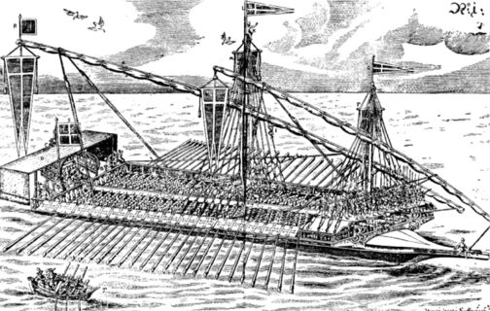
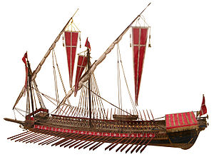

Slide 4

Piri Raìs ammiraglio e cartografo

Slide 5
Giustizia e religione
Nel mondo islamico il pagamento delle tasse è un dovere religioso, espressione di pietà e devozione
Gli ulema sono i più autorevoli teologi e giuristi dell’islam, investiti di un’autorità particolare dal Sultano. Sono uomini che hanno compiuto approfonditi studi coranici nelle Madrase (scuole coraniche), chiamati ad esprimere pareri sulle questioni più disparate, relative alla vita civile e alla condotta morale della Umma (comunità islamica).
Il capo del consiglio degli ulema è il Muftì di Costantinopoli, il più autorevole dei teologi-giuristi al servizio del sultano.
Gli ulema, collegialmente, emanano le fetwe ossia i pareri, pronunciamenti religiosi e giuridici con valore di legge.
Chiunque ha dei dubbi sull’interpretazione del Corano si rivolge al Muftì sottoponendogli i problemi scritti su in bigliettino; il M risponde solo Si o No
Si producono così di migliaia di responsi ogni giorno, sui quali si fonda la giurisprudenza islamica
Gli ulema sono però molto diversi dai giuristi occidentali; in occidente i giuristi sono laici laureati in possesso di nozioni di diritto e di procedura; nell’islam i giuristi sono teologi, profondi conoscitori del Corano

Slide 6
Una religione senza clero
L’islam non ha un clero
Il muezin è simile ad un sagrestano o ad un bidello della Moschea che richiama i fedeli alla preghiera cinque volte al giorno
L’imam è la guida della preghiera nella Moschea
Il muftì è un teologo-giurista
Il cadì è un giudice territoriale che siede in casa sua e che esprime giudizi sulle contese che gli vengono sottoposte, anche dalla gente più semplice
Il suo giudizio è insindacabile e la giustizia è rapida ed efficiente
Il cadì giudica con buon senso, senza spese, e il più delle volte ci azzecca
Gli studi giuridici non sono mai separati da quelli religiosi
La giustizia nel mondo musulmano è più semplice ma anche più arbitraria, non è basata su un sistema di garanzie, non esistono gli avvocati
Al di sopra di tutto c’è il Sultano che però è soggetto alla legge religiosa

Slide 7
La società ottomana
Tutta la terra appartiene al sultano
Enormi estensioni di terra coltivate da contadini che lavorano e pagano le tasse al Sultano
Manca la cultura della terra (origini nomadi)
Non si può parlare di “feudalesimo” turco

Slide 8
Gruppi sociali
Due classi sociali:
Il gregge: la massa dei contadini (di tutte le religioni) organizzati in comunità che pagano le tasse
I gazi (fuori dal gregge): la classe privilegiata dei guerrieri (solo musulmani) mantenuti dal sultano per svolgere servizi (funzionari, soldati, ecc)
Due ulteriori gruppi
La terza classe è quella degli uomini del Libro (giuristi e maestri coranici), solo musulmani
La quarta classe è quella dei mercanti e artigiani delle città (musulmani, cristiani ed abrei)

Slide 9
Feudalesimo turco?
Il sistema sociale ottomano è assimilabile al sistema feudale europeo ? Solo in apparenza
La terra è del sultano
I contadini pagano le tasse al sultano
Il sultano distribuisce le tasse ai suoi guerrieri (gazi) e funzionari (Timar) o concede loro il diritto di riscuotere le tasse a nome del sultano, non concede mai un possesso ereditario
Il Timar è più uno stipendio che un privilegio
C’è una gerarchia precisa di Timar di valore diverso
Chiunque si distingue in guerra può sperare in un timar (riconoscimento) che non è prerogativa dei nobili, ma degli uomini di valore, spesso di umilissime origini
Esiste una vera mobilità sociale legata alla guerra
Di fatto di crea una nobiltà locale, in molti casi i timarioti sono i vecchi nobili cristiani “riciclati” (anche rimasti cristiani)

Slide 10
Il lavoro
I sudditi (gregge) sentono la protezione oltre che il peso delle tasse
Lavoro forzato (e prelievo forzato): ogni contadino è tenuto a servire il sultano gratuitamente, es . nel caso di costruzione di una flotta
L’impero ha la capacità di mobilitare masse enormi di lavoro (e materiale) in tutti i suoi territori
I rematori non erano schiavi ma per lo più contadini forzati a lavorare gratis per il sultano (reclutamento di 30.000 persone alla volta) provenienti da tutti i territori dell’impero secondo il sistema della decimazione e rotazione, per non gravare sempre sugli stessi villaggi o famiglie
Nell’impero ottomano la vita non era più gravosa che altrove
Non esisteva alcuna forma di servitù, tutti gli uomini erano liberi, diversamente dall’occidente (Polonia, Ungheria, Russia, ecc.): i turchi rappresentavano la liberazione per molti servi dell’Egeo o dei Balcani (o delle isole genovesi e veneziane)
Gli schiavi sono solo ed esclusivamente i prigionieri cristiani catturati in guerra e riscattabili
A Cipro i contadini scelgono di stare con i turchi e non con i veneziani che si vendicano facendo strage di contadini

Slide 11
Il devshirme
Pratica tipica dell’impero ottomano è il devshirme, ossia la raccolta, il tributo dei bambini
Si tratta di bambini cristiani raccolti nei villaggi balcanici ogni 4-5 anni regolarmente (fra XV e XVII secolo); la scelta è fatta sulla base di registri (no figli unici, no figli di vedove o di preti, uno ogni 40 famiglie). Per le famiglie d’origine si tratta di bambini persi per sempre (ma non qualche eccezione)
Qual è il loro destino?
I bambini diventano “figli del sultano”, ma in realtà proprietà – schiavi del sultano (in quanto si tratta di cristiani)
Conversione all’islam
Educazione e formazione rigorosissima
Dura disciplina al termine della quale si possono aprire strade impensate e carriere straordinarie
La maggioranza lavorano in campagna presso contadini turchi, poi sono chiamati ed entrano nel corpo dei giannizzeri (le guardie scelte del sultano)
Alcuni (i migliori) possono essere mandati nei palazzi imperiali dove lavorano come paggi sotto gli occhi del sultano (alcuni diventano amanti del sultano), e periodicamente vengono inviati in provincia come cavalleggeri della guardia, o come funzionari scelti
Dal corpo dei giannizzeri vengono le maggiori cariche dell’impero. Governatori, generali, ammiragli, vizir

Slide 12
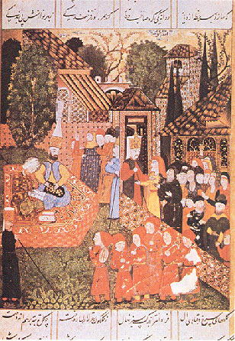
devshirme

Slide 13
Un ceto dirigente di “stranieri”
Tutto il gruppo dirigente dell’impero è costituito da uomini nati cristiani, senza genitori e senza discendenza, a totale disposizione del Sultano: un ceto politico di assoluta fedeltà
Nessun impero del mondo ha un’elite di questo tipo, non è una nobiltà, ma esattamente il contrario: è la grande occasione dei più umili
Ad un certo punto le famiglie contadine cristiane corrompono i giannizzeri non più per “non essere scelti”, ma per “essere scelti” , anche alcuni musulmani (i bosniaci) chiedono di essere scelti per il devshirme
È la realizzazione dell’assolutismo perfetto

Slide 14
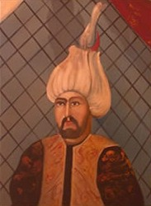
Il Gran Visir
Mehmet Sokollu (1506-1579)
Esemplare è il caso di Mehmet Sokollu (Sokolovich 1506-1579) un serbo-bosniaco, nipote di un prete cristiano ortodosso, chiamato alla carica di Gran Visir di Solimano il Magnifico e poi di Selim II.
Nonostante la separazione, mantiene stretti legami con la sua famiglia: sistema il padre e lo mette a capo di una fondazione pia (che amministra le più grandi proprietà terriere dell’impero), sistema lo zio come patriarca ortodosso dei Balcani

Slide 15
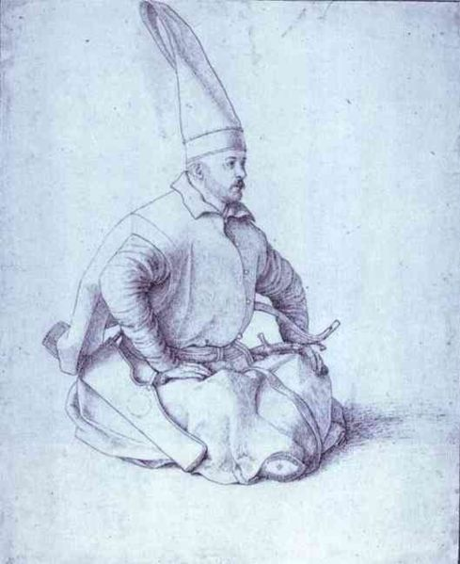
Il corpo dei giannizzeri
Giannizzeri (= la truppa nuova)
Il corpo dei Giannizzeri nasce nel XIV secolo come corpo scelto di fanteria, poi guarda del corpo del Sultano
Reclutati fra gli schiavi cristiani (mediante la pratica del devshirme) i giannizzeri sono scelti fra i bambini prelevati, per lo più balcanici o caucasici, o catturati in guerra
Senza radici né famiglia, la loro unica famiglia è il “corpo”; la loro casa è la caserma; i loro fratelli i commilitoni. Non possono sposarsi durante il servizio, pena l’espulsione (omosessualità diffusa)
I giannizzeri sono un corpo invincibile non tanto per l’armamento (leggero), ma per la loro straordinaria coesione e spirito di corpo
Oltre che militari scelti i giannizzeri sono anche i pompieri, incaricati di spegnere gli incendi

Slide 16
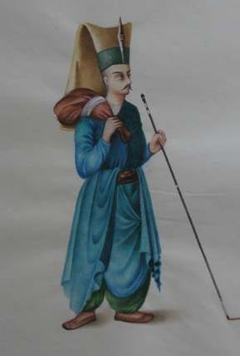
I giannizzeri
Simblogia:
La caserma è la casa, il focolare
Simbolo della compagnia è il calderone per la zuppa
Il segno della ribellione è il calderone rovesciato, o battuto ritmicamente con i cucciai
Ogni soldato porta un cucchiaio sul cappello
I gradi degli ufficiali sono quelli dei dei cucinieri: il caporale è lo sguattero; il colonnello (ciorba) è lo zuppiere
I giannizzeri non portano il turbante, ma un copricapo di panno bianco a cono
Possono avere solo i baffi e non la barba
Solo gli ufficiali possono avere la barba
La loro religione è particolare, eretica, seguono l’eresia sufi di una confraternita mistica di dervisci (bektashi); che predica regole originali: no al velo per le donne, possibilità di bere vino senza commettere peccato (ubriachezza)

Slide 17
I giannizzeri
Nel XVI secolo nella sola città di Costantinopoli sono presenti circa 13.000 giannizzeri
Nel XVIII sono addirittura 50.000
All’inizio del XIX secolo sono arrivati a 135.000
In età moderna i giannizzeri sono l’unico corpo militare regolarmente stipendiato (e pagato molto bene), ma sono anche un pericolo perché corpo autonomo, coeso e minaccioso
Le ribellioni dei giannizzeri sono assai frequenti e spesso sono sedate nel sangue,ma il corpo viene immediatamente ricostituito
Il Sultano è il primo dei giannizzeri, e si presenta in caserma a ritirare la sua paga
Ma fa anche frequenti donativi ai giannizzeri
Solo a partire dal XVII secolo il corpo dei giannizzeri diventa ereditario e si snatura
Ogni tentativo di modernizzare l’esercito turco vede l’opposizione dei giannizzeri che temono di perderei loro privilegi
Selim III all’inizio dell’800 ci prova e viene deposto
Nel 1826 Mahmud II scioglie i giannizzeri e li stermina a cannonate (“il felice incidente”)

Slide 18
